Slide 1
宇宙磁気流体・プラズマシミュレーションサマースクール 成果報告
九州大学 大学院理学府
地球惑星科学専攻 M１ 樋口公紀

Slide 2
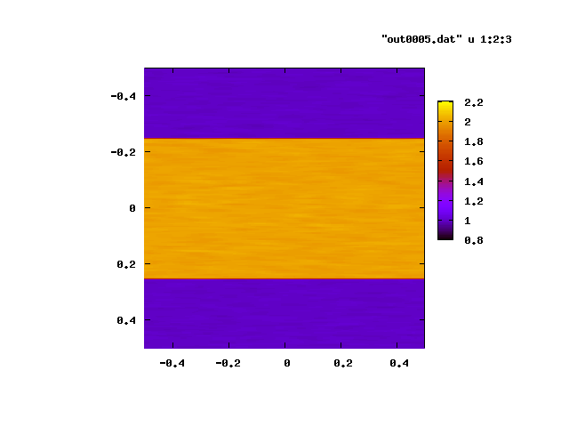
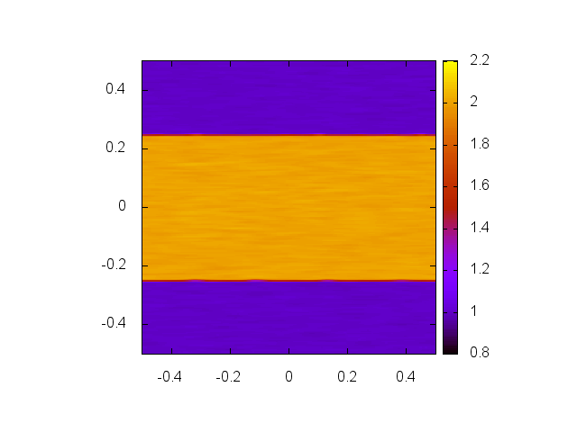


1次精度KH
Bxに一様磁場
磁場なし
(磁場を入れた場合)
周期境界
Pに10%のランダムな摂動

Slide 3



2次MUSCL-MM KH
Bxに一様磁場
磁場なし
(磁場を入れた場合)
周期境界
Pに1%のランダムな摂動

Slide 4

磁場なし
1次精度(摂動10%)
2次MUSCL-MM(摂動1%)

